Slide 1
Презентация на тему: «Млекопитающие различных экосистем»
Notes:
ё

Slide 2
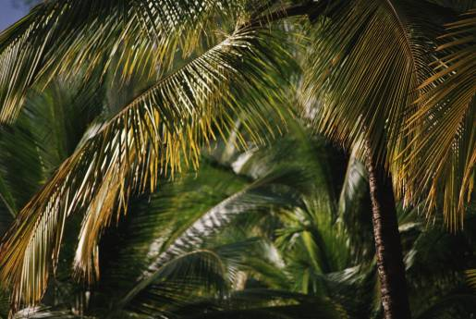
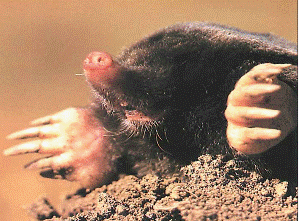
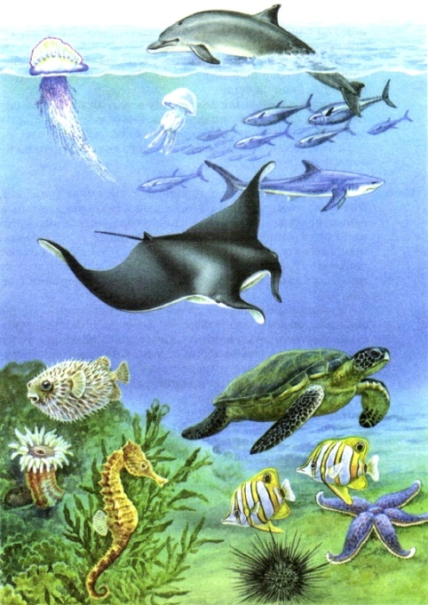
Среды обитания млекопитающих
Наземно-воздушная
Почва
Водная

Slide 3
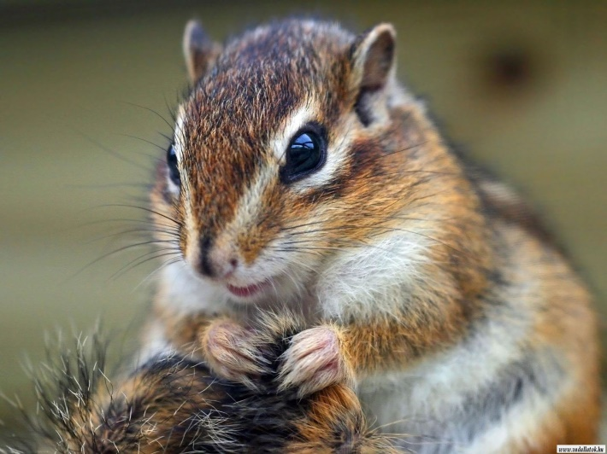
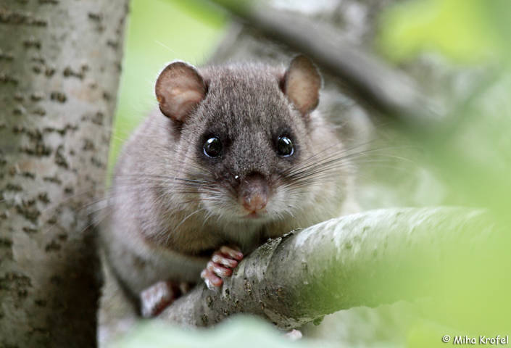
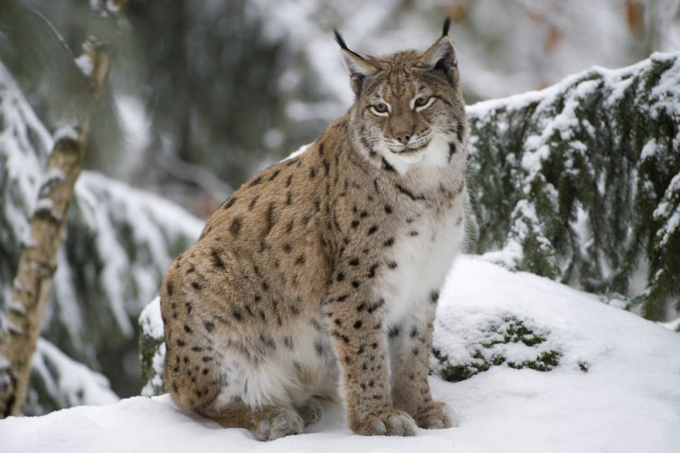
Млекопитающие леса
Древесные
Наземно-древесные
Наземные
Соня
Бурундук
Рысь

Slide 4
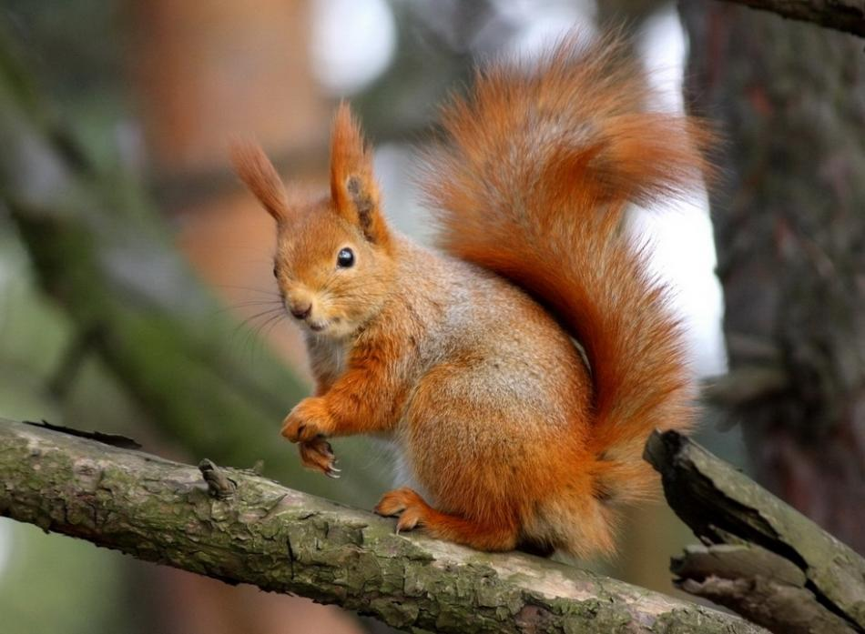
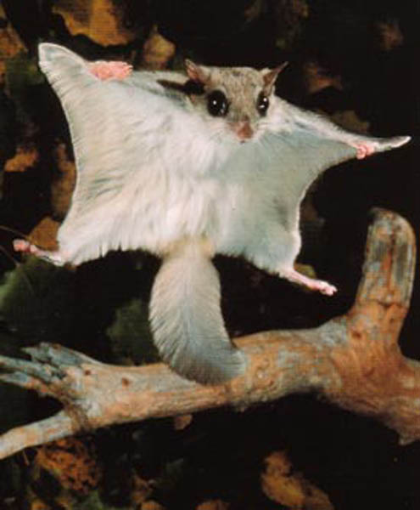
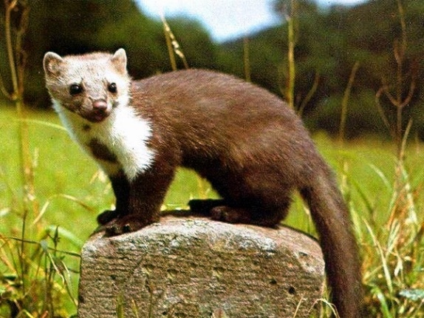
Древесные млекопитающие
Признаки группы:
Небольшие размеры.
Острые когти.
Пышный хвост.
Складки кожи по бокам тела.
Белка
Белка-летяга
Куница

Slide 5
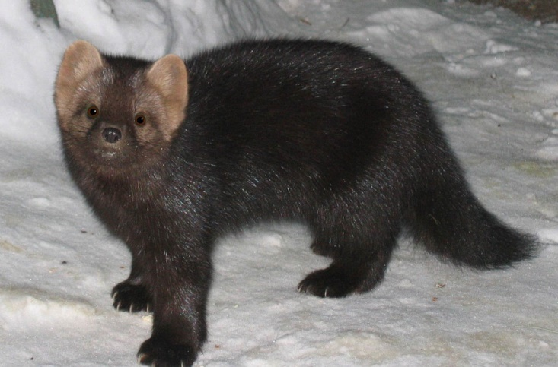
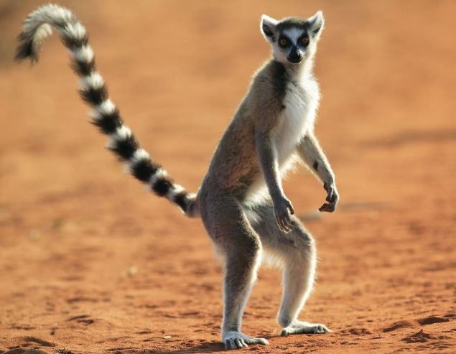
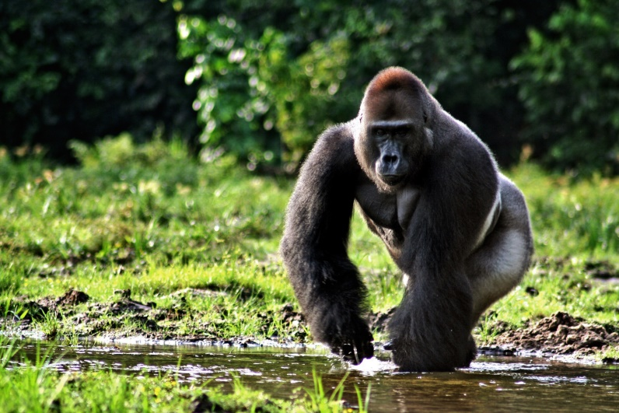
Наземно-древесные млекопитающие
Признаки группы:
Хватательные лапы
Сильно развитые пальцы
Цепкий хвост
Соболь
Лемур
Горилла

Slide 6
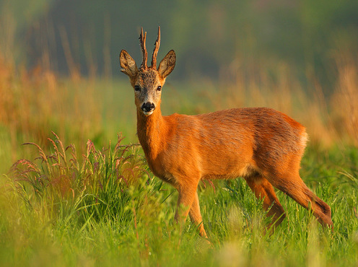
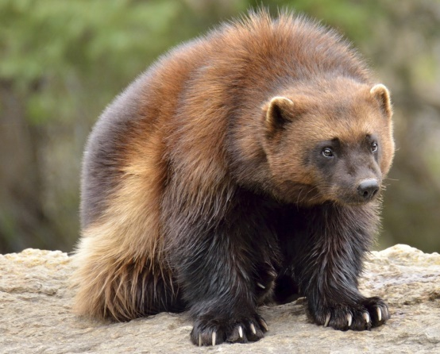
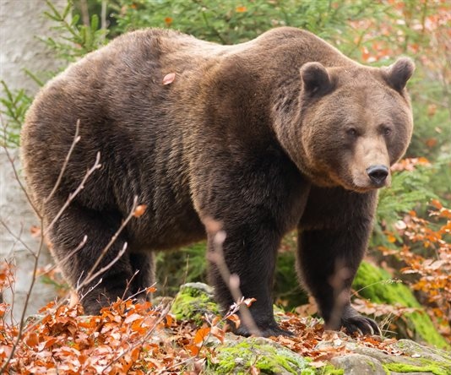
Наземные млекопитающие
Признаки группы:
На земле добывают корм и выводят потомство
Деревья служат укрытием и кормом
Косуля
Росомаха
Бурый медведь

Slide 7
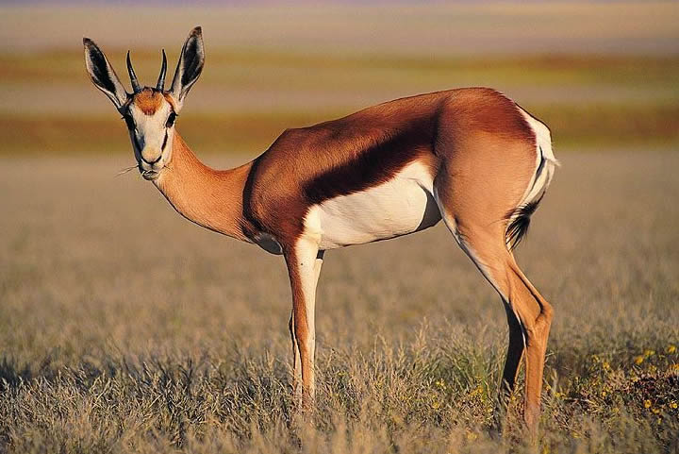
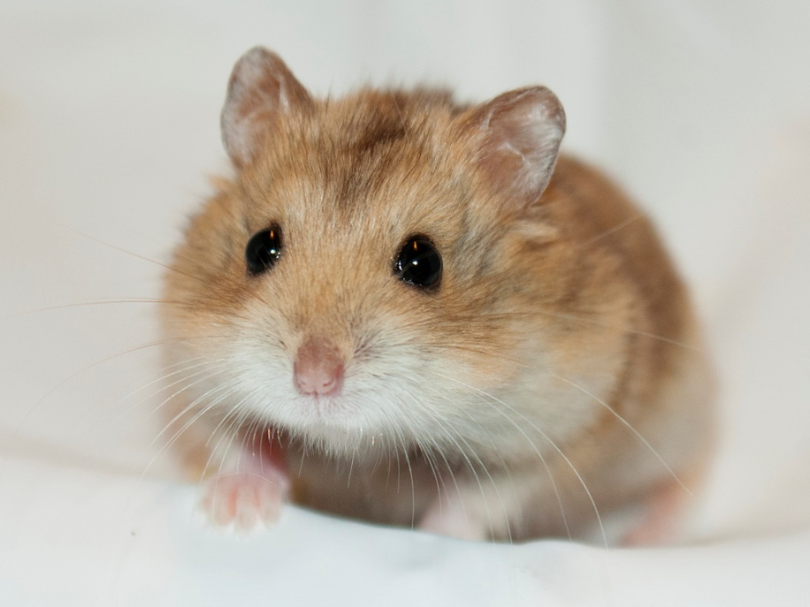
Млекопитающие открытых пространств
Копытные
Грызуны
Антилопа
Хомяк

Slide 8
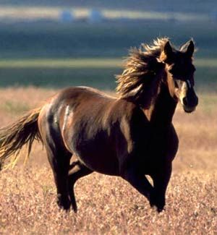
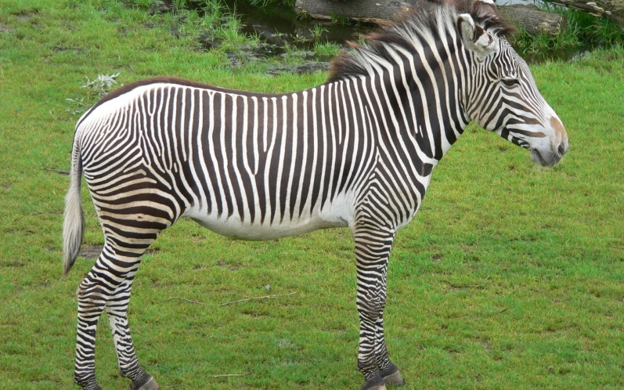
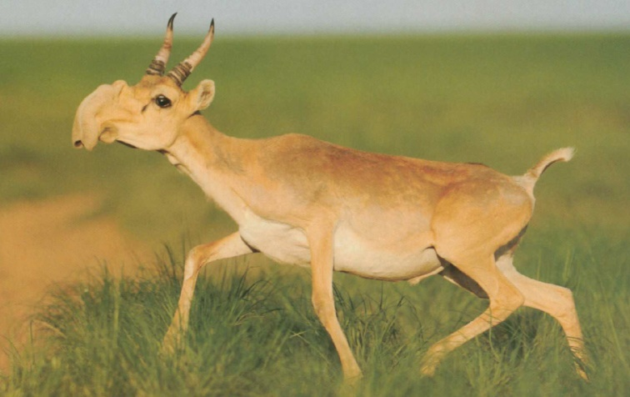
Копытные млекопитающие
Признаки группы:
Хорошие бегуны
Острое зрение
Не устраивают жилищ
Растительноядные и хищники
Дикая лошадь
Зебра
Сайгак

Slide 9
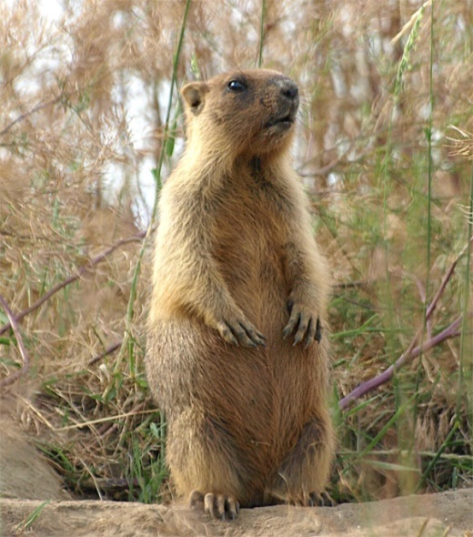
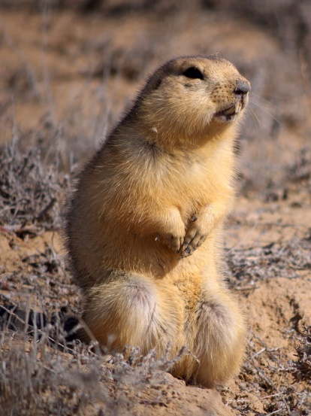
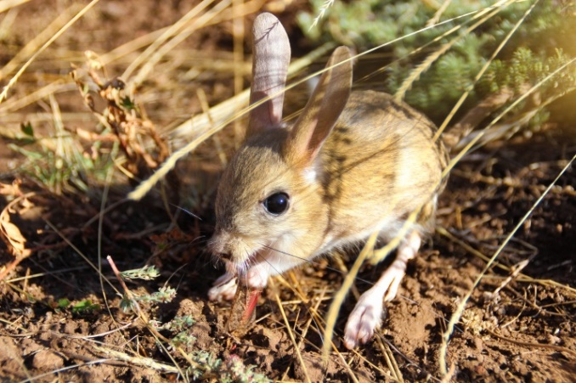
Грызуны
Признаки группы:
Высокая плодовитость
Прожорливость
Приспособляемость к различным условиям
Сурок
Суслик
Тушканчик

Slide 10
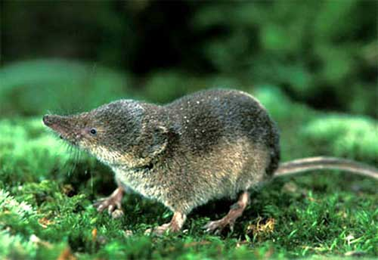
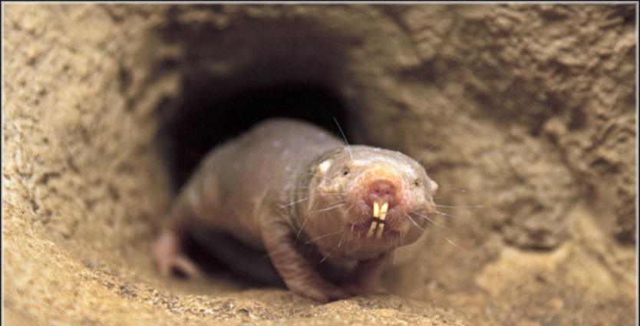
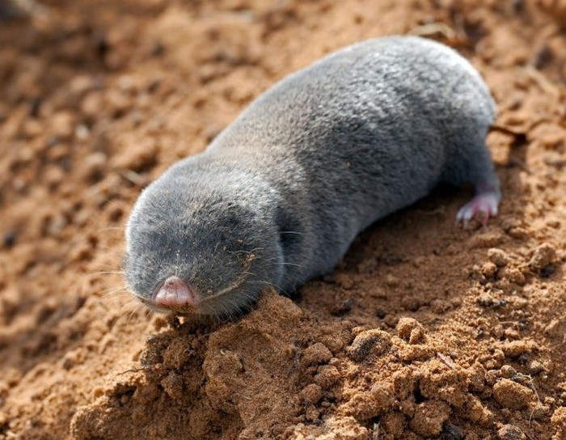
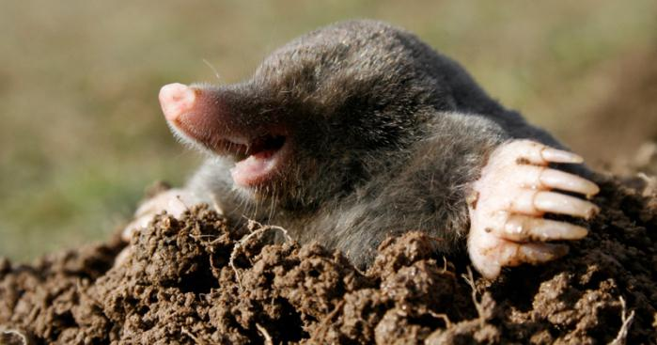
Подземные млекопитающие
Землекоп
Бурозубка
Слепыш
Крот

Slide 11
Признаки подземных млекопитающих
Тело брускообразное
Мех короткий, бархатистый
Ушных раковин нет
Глаза недоразвиты
Крепкие резцы
Есть система нор

Slide 12
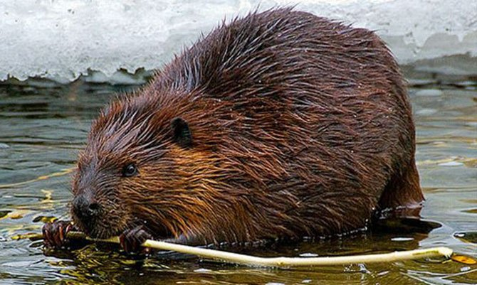
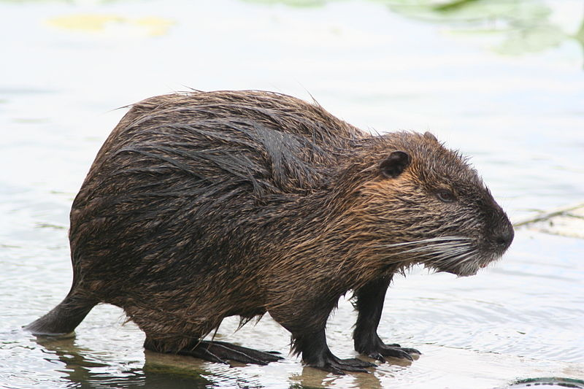
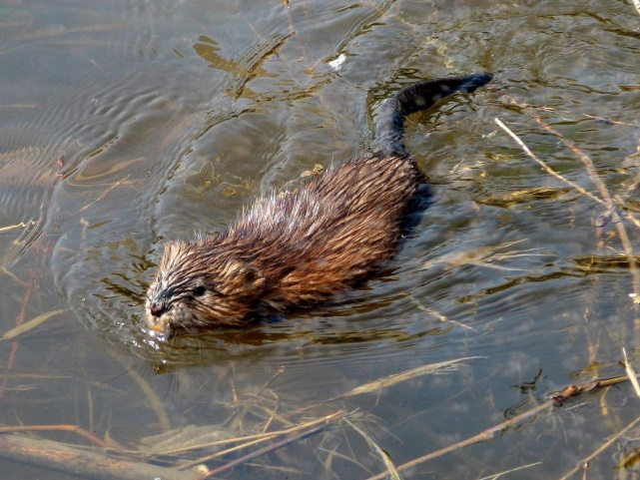
Полуводные млекопитающие
Признаки группы:
Конечности снабжены перепонками .
Средних размеров.
Ушные раковины редуцированы.
Питаются рыбой и амфибиями.
Бобр
Нутрия
Ондатра

Slide 13
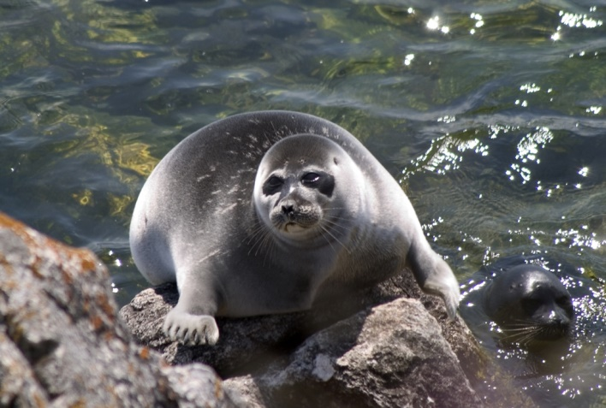
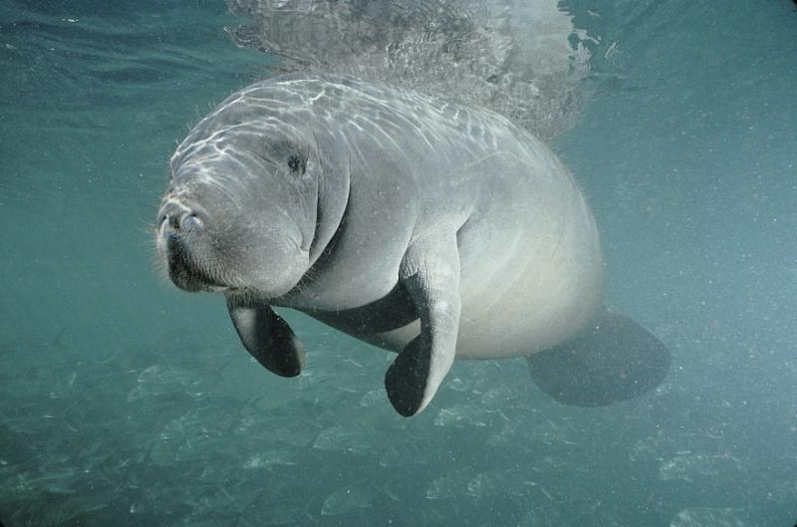
Млекопитающие водных экосистем
Ластоногие
Китообразные
Нерпа
Сирена

Slide 14
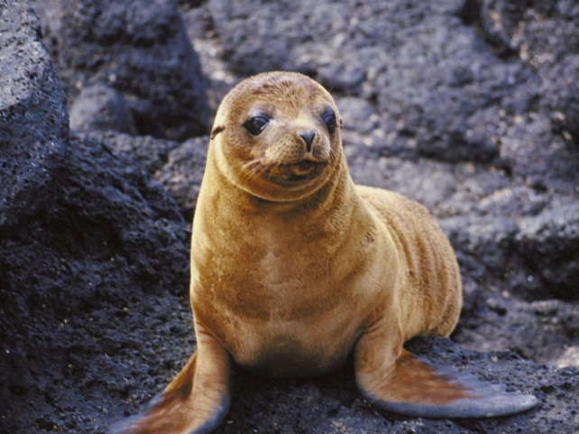
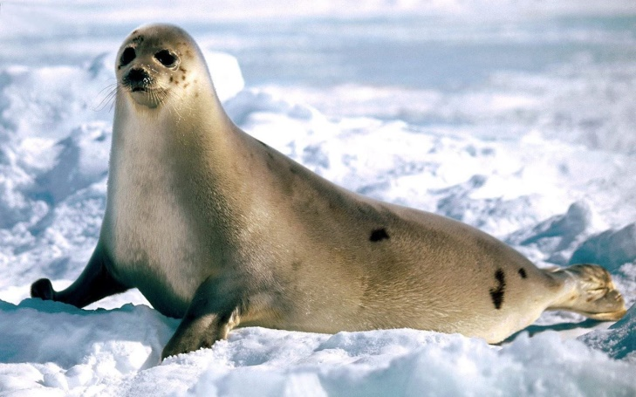
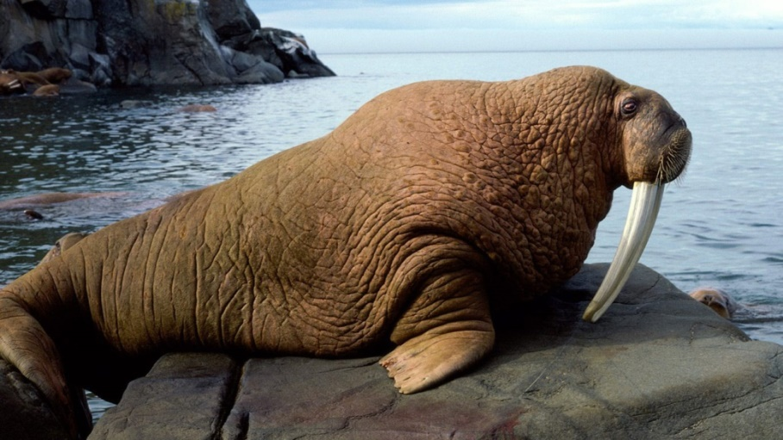
Ластоногие млекопитающие
Признаки группы:
У них имеются ласты -видоизмененные конечности.
В период размножения они выходят на сушу, образуя огромные лежбища.
Морской котик
Тюлень
Морж

Slide 15
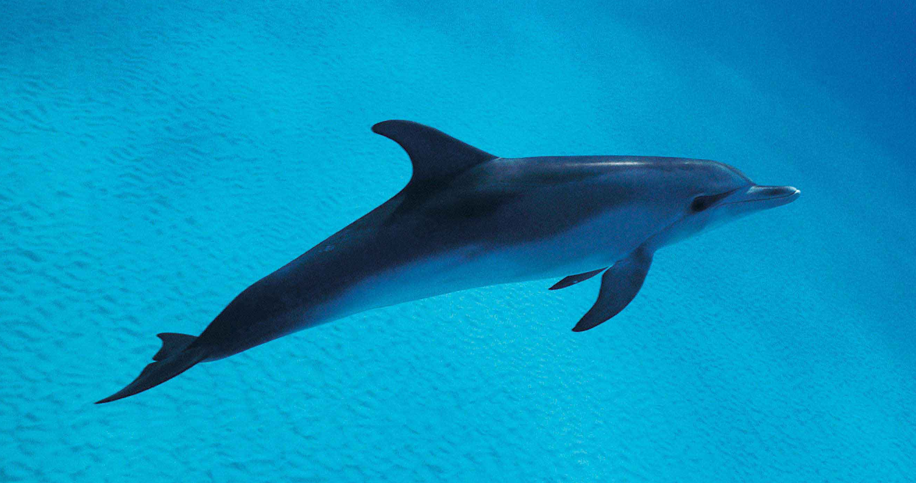
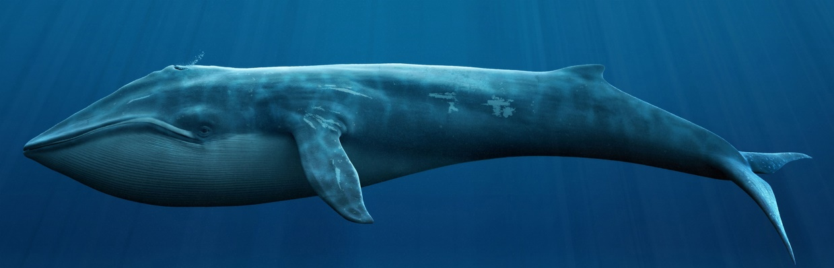
Китообразные млекопитающие
Признаки группы:
Всю жизнь проводят в воде
Тело имеет обтекаемую форму и лишено волосяного покрова и кожных желез.
Имеются приспособления для плавания – грудные плавники - видоизмененные конечности и двулопастный хвост.
Дельфин
Кит

Slide 16
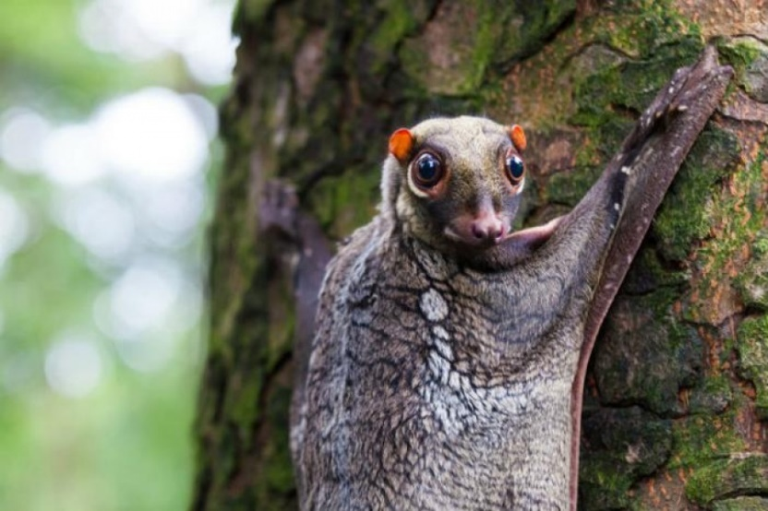
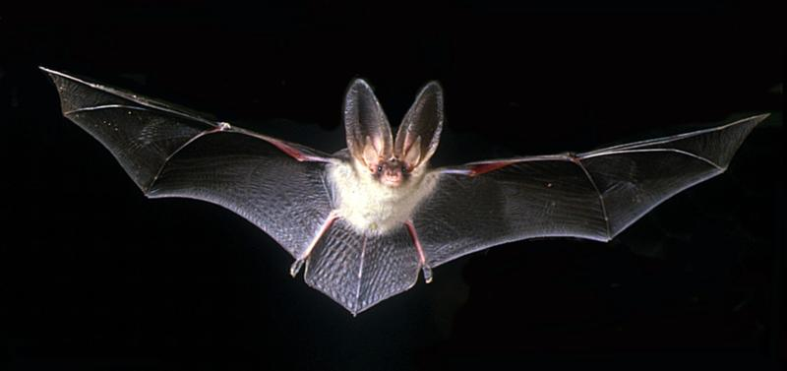
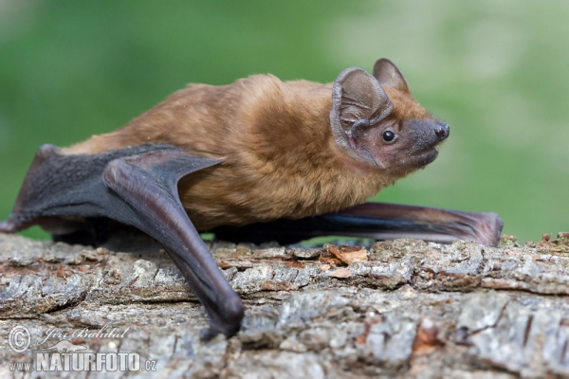
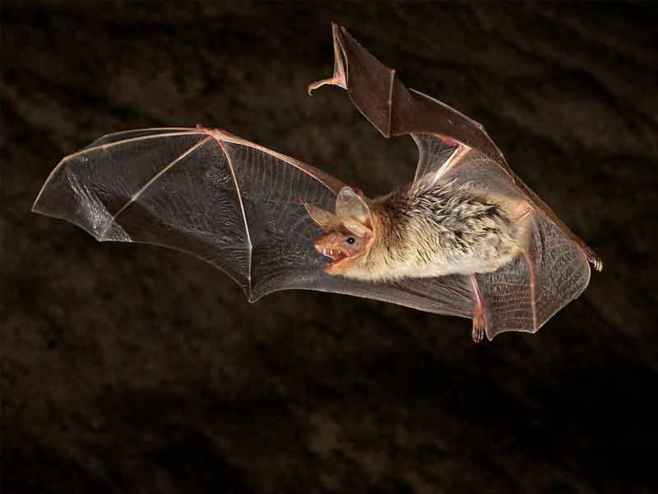
Животные, перемещающиеся по воздуху
Шерстокрыл
Ушан
Рыжая вечерница
Ночница

Slide 17
Признаки группы
Есть «крылья» - складки кожи.
Небольших размеров.
Хороший слух, ориентируются с помощью ультразвуковой эхолокации.
Насекомоядные (преимущественно).

